Slide 1

TRƯỜNG TIỂU HỌC ĐÔ THỊ VIỆT HƯNG
Ôn tập: Phép nhân và phép chia hai phân số

Slide 2
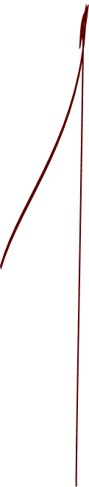


Mục tiêu
01: Thực hiện nhân, chia hai phân số
02: Có kĩ năng làm các bài tập về nhân,
chia phân số.

Slide 3

Khởi động
1

Slide 4
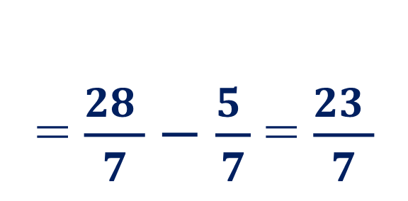
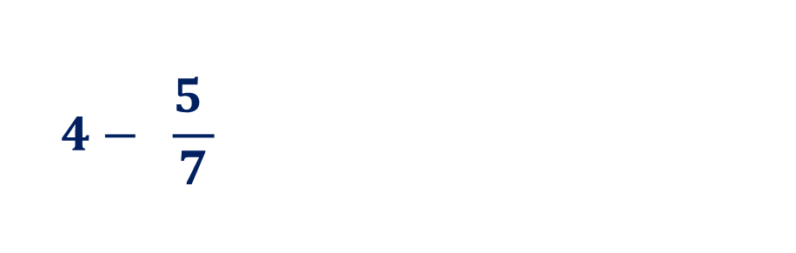
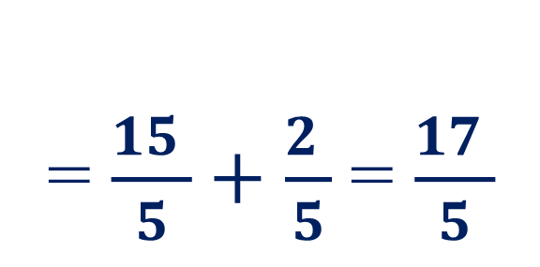
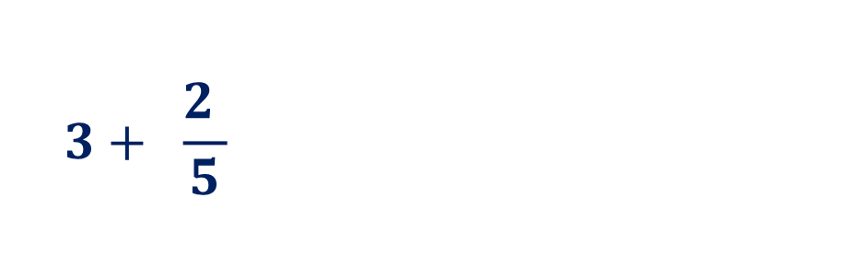
Thực hiện các phép tính sau:
= $\frac{15 }{5}+\frac{2 }{5}$ = $\frac{17 }{5}$
= $\frac{28 }{7}−\frac{5 }{7}$ = $\frac{23 }{7}$
$$3+ \frac{2 }{5}$$
$$4− \frac{5 }{7}$$
Muốn cộng (hoặc trừ) hai phân số khác mẫu số ta quy đồng mẫu số, rồi cộng (hoặc trừ) hai phân số đã được quy đồng mẫu số

Slide 5
Khám phá
2

Slide 6


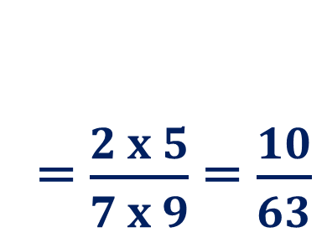
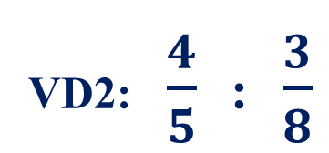

Phép nhân và phép chia hai phân số
a) Muốn nhân hai phân số ta lấy tử số nhân với tử số, mẫu số nhân với mẫu số.
b) Muốn chia một phân số cho một phân số ta lấy phân số thứ nhất nhân với phân số thứ hai đảo ngược.
VD1: $\frac{2}{7}$ x $\frac{5}{9}$
= $\frac{2 x 5}{7 x 9}$ = $\frac{10}{63}$
VD2: $\frac{4}{5}$ : $\frac{3}{8}$
= $\frac{4}{5}$ x $\frac{8}{3}$= $\frac{32}{15}$

Slide 7
Thực hành
3

Slide 8

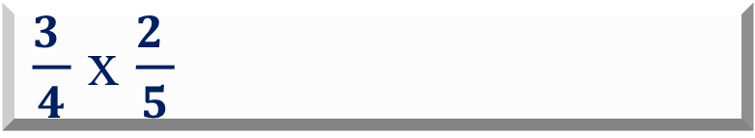
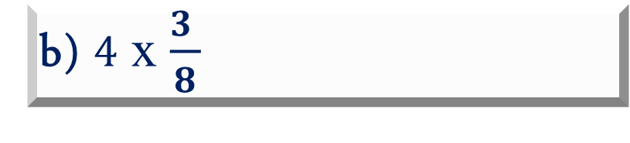
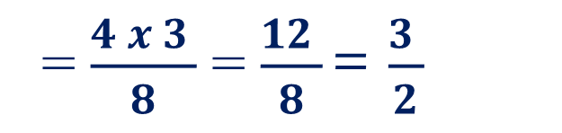
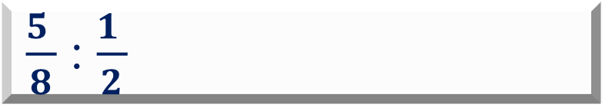
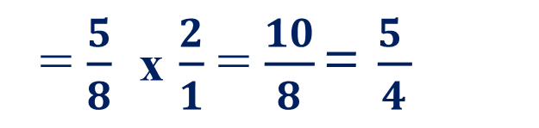
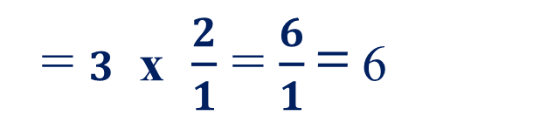
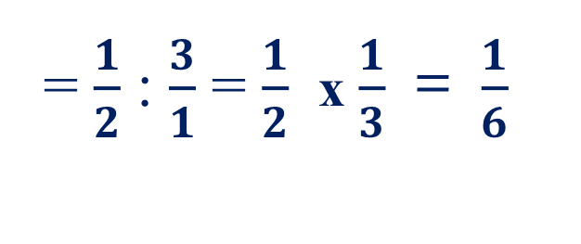
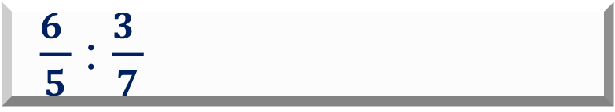
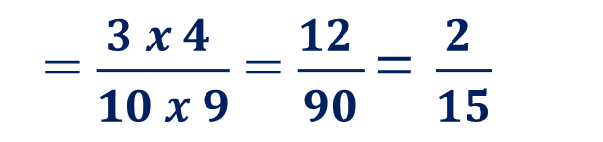
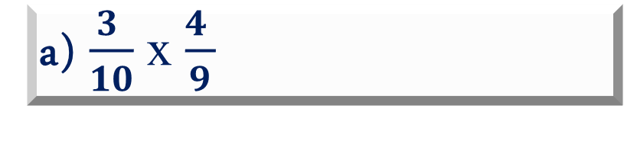
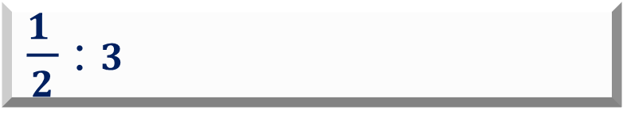
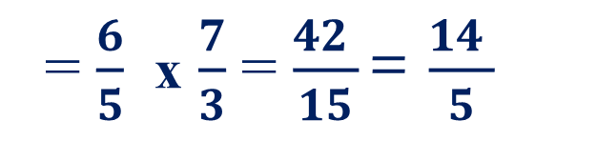
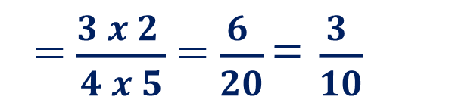
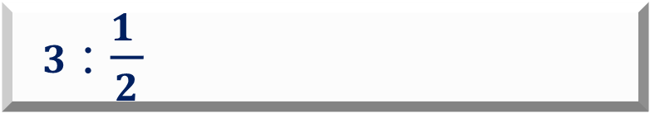
Bài 1. Tính
= $\frac{3 x 4 }{10 x 9}$ = $\frac{12 }{90}\text{=}\frac{2 }{15}$
= $\frac{4 x 3 }{8}$ = $\frac{12 }{8}\text{=}\frac{3 }{2}$
a) $\frac{3 }{10}$ x $\frac{4 }{9}$
b) $4$ x $\frac{3 }{8}$
= $\frac{6}{5}$ x $\frac{7}{3}$ = $\frac{42 }{15}\text{=}\frac{14 }{5}$
= $3$ x $\frac{2}{1}$ = $\frac{6}{1}\text{=}$ 6
$\frac{6 }{5}$ : $\frac{3 }{7}$
$3$ : $\frac{1 }{2}$
= $\frac{3 x 2 }{4 x 5}$ = $\frac{6 }{20}\text{=}\frac{3 }{10}$
= $\frac{1}{2}$ : $\frac{3}{1}$ = $\frac{1}{2}$ x $\frac{1}{3}$ = $\frac{1}{6}$
$\frac{3 }{4}$ x $\frac{2 }{5}$
$\frac{1 }{2}$ : $3$
= $\frac{5}{8}$ x $\frac{2}{1}$ = $\frac{10}{8}\text{=}\frac{5 }{4}$
$\frac{5 }{8}$ : $\frac{1 }{2}$
*Muốn nhân hai phân số ta lấy tử số nhân với tử số, mẫu số nhân với mẫu số.
*Muốn chia một phân số cho một phân số ta lấy phân số thứ nhất nhân với phân số thứ hai đảo ngược.

Slide 9
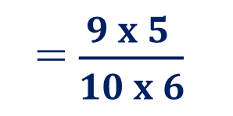
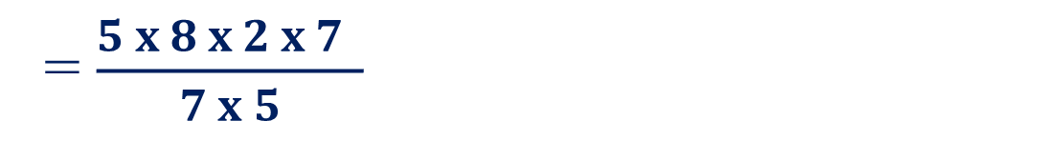
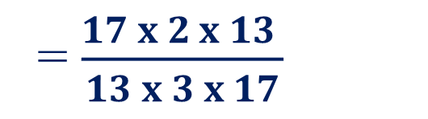


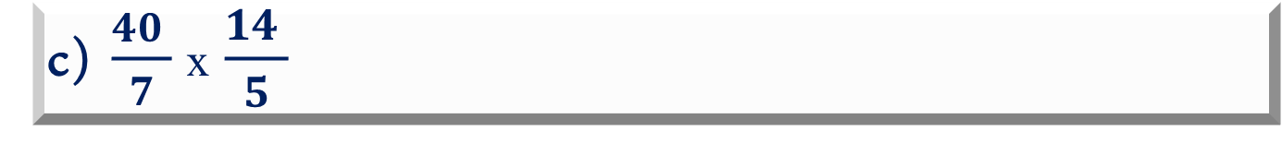

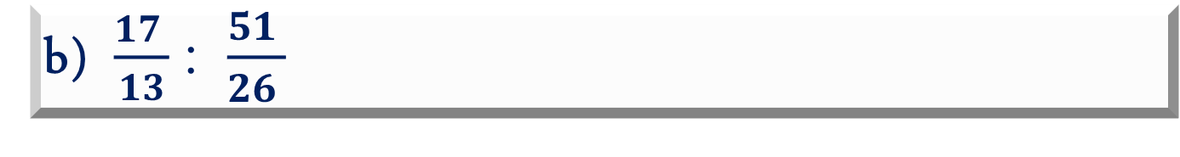


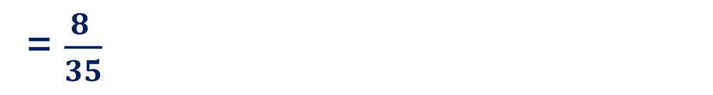
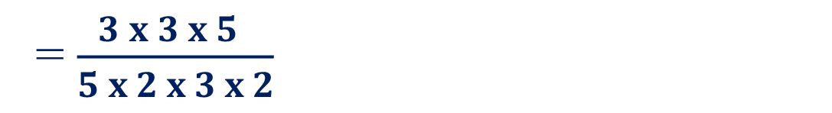
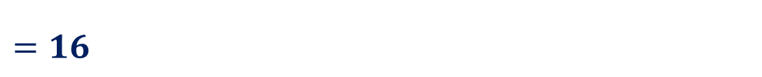
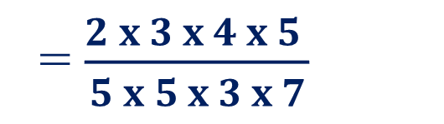
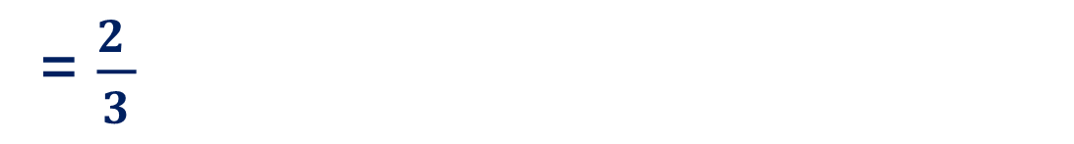
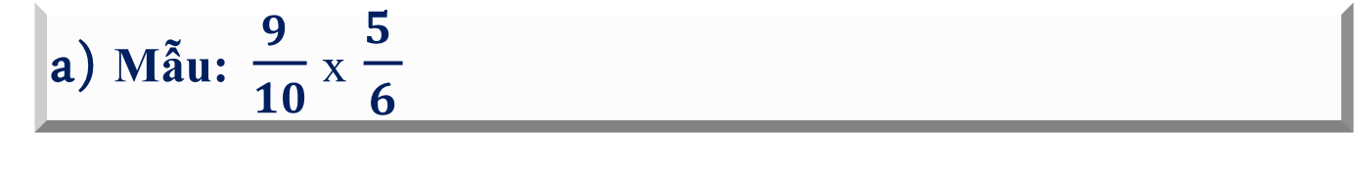
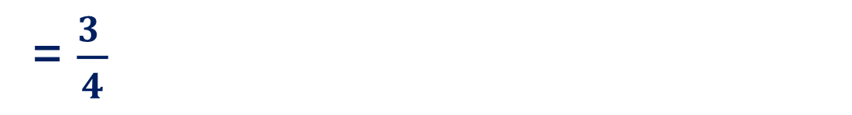
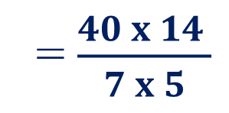
Bài 2. Tính (theo mẫu)
= $\frac{9 x 5 }{10 x 6}$
= $\frac{3 x 3 x 5 }{5 x 2 x 3 x 2}$
a) Mẫu: $\frac{9 }{10}$ x $\frac{5 }{6}$
= $\frac{3 }{4}$
$$\text{= }\frac{6 }{25} \text{x} \frac{20 }{21}$$
$$\text{= }\frac{6 x 20 }{25 x 21}$$
= $\frac{2 x 3 x 4 x 5 }{5 x 5 x 3 x 7}$
= $\frac{8 }{35}$
b) $\frac{6 }{25}$ : $\frac{21 }{20 }$
= $\frac{5 x 8 x 2 x 7 }{7 x 5}$
= $\frac{40 x 14 }{7 x 5}$
$=16$
c) $\frac{40 }{7}$ x $\frac{14 }{5}$
$$\text{= }\frac{17 }{13} \text{x} \frac{26 }{51}$$
$$\text{= }\frac{17 x 26 }{13 x 51}$$
= $\frac{17 x 2 x 13 }{13 x 3 x 17}$
= $\frac{2 }{3}$
b) $\frac{17 }{13}$ : $\frac{51 }{26 }$
*Khi thực hiện nhân, chia phân số ta có thể áp dụng rút gọn phân số
để tính nhanh kết quả

Slide 10

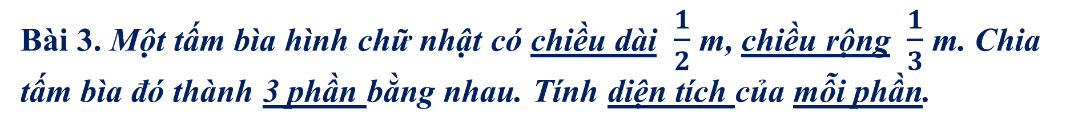




Bài 3. Một tấm bìa hình chữ nhật có chiều dài $\frac{1}{2}$m, chiều rộng $\frac{1}{3}$ m. Chia tấm bìa đó thành 3 phần bằng nhau. Tính diện tích của mỗi phần.
Tóm tắt
Diện tích tấm bìa là:
$\frac{1}{2}$ x $\frac{1}{3}$ = $\frac{1}{6}$ (m²)
Diện tích mỗi phần tấm bìa là:
$\frac{1}{6}$ : 3 = $\frac{1}{18}$ (m²)
Đáp số: $\frac{1}{18}$ m²
Bài giải
$$\frac{1}{3}m$$
$$\frac{1}{2}m$$
$$diện tích= ?$$
*Muốn tính diện tích hình chữ nhật ta lấy:
số đo chiều dài x số đo chiều rộng (cùng đơn vị đo)

Slide 11
Vận dụng
4

Slide 12
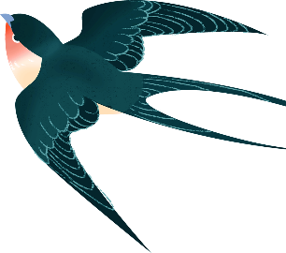



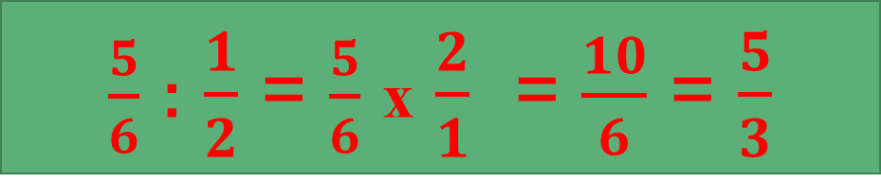
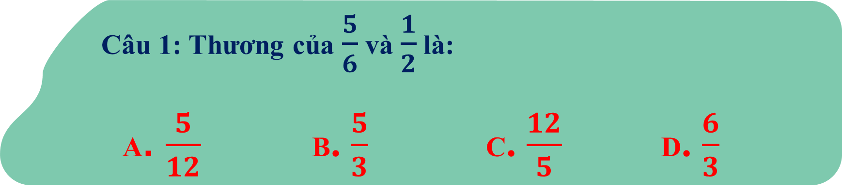

Ai nhanh hơn?
Câu 1: Thương của $\frac{5}{6}$ và $\frac{1}{2}$ là:
      A. $\frac{5}{12}$ B. $\frac{5}{3}$ C. $\frac{12}{5}$ D. $\frac{6}{3}$
B. $\frac{5}{3}$
$\frac{5}{6}$ : $\frac{1}{2}$ = $\frac{5}{6}$ x $\frac{2}{1}$ = $\frac{10}{6}$ = $\frac{5}{3}$

Slide 13
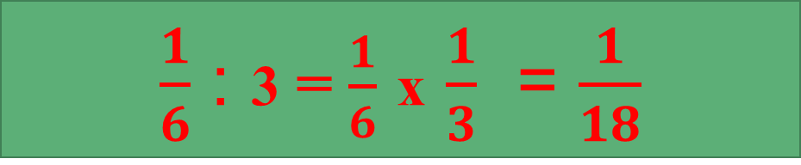
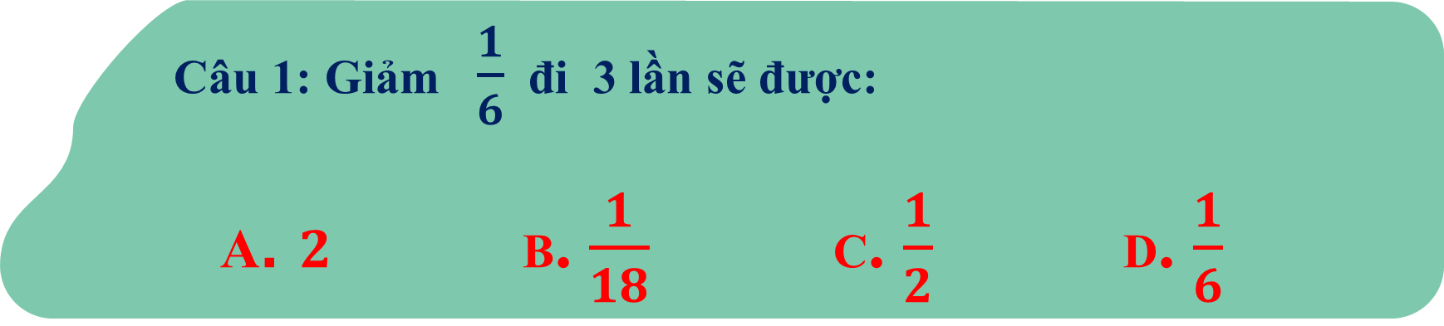

Ai nhanh hơn?
Câu 1: Giảm $\frac{1}{6}$ đi 3 lần sẽ được:
      A. $2$ B. $\frac{1}{18}$ C. $\frac{1}{2}$ D. $\frac{1}{6}$
B. $\frac{1}{18}$
$\frac{1}{6}$ : 3 = $\frac{1}{6}$ x $\frac{1}{3}$ = $\frac{1}{18}$

Slide 14
Dặn dò:
- Ôn tập lại kiến thức về tính diện tích các hình; cách thực hiện phép nhân, phép chia phân số (nhân, chia phân số với số tự nhiên)
- Ghi nhớ cách tính diện tích hình chữ nhật, diện tích hình vuông

